Slide 1


Slide 2

Notes:
- ¿Alguna vez vieron peces muertos en la costa?
Pesca con descarte
Pesca destructiva
Si no coincide con lo que quiere pescar el barco, se descarta
Ejemplo: descarte de merluza chica (en 2000-2003, 515.000 tn se descartaron, y viene en aumento)
Soluciones propuestas → video vigilancia
Captura de imágenes de video vigilancia
Transmisión al continente
Análisis manual de las secuencias X
Nuestra solución --> deep camera
Usamos tecnologías de punta en el área de vision computacional como redes neuronales
Nos permite identificar secuencias de interés y transmitir solamente las que realmente importan
Les mostramos alguno de nuestros resultados
Si tienen alguna duda…

Slide 3



Slide 4
515.000
toneladas de pescado descartado
*40% de la pesca total
Notes:
- ¿Alguna vez vieron peces muertos en la costa?
Pesca con descarte
Pesca destructiva
Si no coincide con lo que quiere pescar el barco, se descarta
Ejemplo: descarte de merluza chica (en 2000-2003, 515.000 tn se descartaron, y viene en aumento)
Soluciones propuestas → video vigilancia
Captura de imágenes de video vigilancia
Transmisión al continente
Análisis manual de las secuencias X
Nuestra solución --> deep camera
Usamos tecnologías de punta en el área de vision computacional como redes neuronales
Nos permite identificar secuencias de interés y transmitir solamente las que realmente importan
Les mostramos alguno de nuestros resultados
Si tienen alguna duda…

Slide 5
mediante
videovigilancia
-40% de la pesca total
-1% de la pesca total
Notes:
- ¿Alguna vez vieron peces muertos en la costa?
Pesca con descarte
Pesca destructiva
Si no coincide con lo que quiere pescar el barco, se descarta
Ejemplo: descarte de merluza chica (en 2000-2003, 515.000 tn se descartaron, y viene en aumento)
Soluciones propuestas → video vigilancia
Captura de imágenes de video vigilancia
Transmisión al continente
Análisis manual de las secuencias X
Nuestra solución --> deep camera
Usamos tecnologías de punta en el área de vision computacional como redes neuronales
Nos permite identificar secuencias de interés y transmitir solamente las que realmente importan
Les mostramos alguno de nuestros resultados
Si tienen alguna duda…

Slide 6
mediante
videovigilancia
necesitamos:
almacenar muchas horas de video
detectar manualmente el descarte
Notes:
- ¿Alguna vez vieron peces muertos en la costa?
Pesca con descarte
Pesca destructiva
Si no coincide con lo que quiere pescar el barco, se descarta
Ejemplo: descarte de merluza chica (en 2000-2003, 515.000 tn se descartaron, y viene en aumento)
Soluciones propuestas → video vigilancia
Captura de imágenes de video vigilancia
Transmisión al continente
Análisis manual de las secuencias X
Nuestra solución --> deep camera
Usamos tecnologías de punta en el área de vision computacional como redes neuronales
Nos permite identificar secuencias de interés y transmitir solamente las que realmente importan
Les mostramos alguno de nuestros resultados
Si tienen alguna duda…

Slide 7
Notes:
- ¿Alguna vez vieron peces muertos en la costa?
Pesca con descarte
Pesca destructiva
Si no coincide con lo que quiere pescar el barco, se descarta
Ejemplo: descarte de merluza chica (en 2000-2003, 515.000 tn se descartaron, y viene en aumento)
Soluciones propuestas → video vigilancia
Captura de imágenes de video vigilancia
Transmisión al continente
Análisis manual de las secuencias X
Nuestra solución --> deep camera
Usamos tecnologías de punta en el área de vision computacional como redes neuronales
Nos permite identificar secuencias de interés y transmitir solamente las que realmente importan
Les mostramos alguno de nuestros resultados
Si tienen alguna duda…

Slide 8

Notes:
- ¿Alguna vez vieron peces muertos en la costa?
Pesca con descarte
Pesca destructiva
Si no coincide con lo que quiere pescar el barco, se descarta
Ejemplo: descarte de merluza chica (en 2000-2003, 515.000 tn se descartaron, y viene en aumento)
Soluciones propuestas → video vigilancia
Captura de imágenes de video vigilancia
Transmisión al continente
Análisis manual de las secuencias X
Nuestra solución --> deep camera
Usamos tecnologías de punta en el área de vision computacional como redes neuronales
Nos permite identificar secuencias de interés y transmitir solamente las que realmente importan
Les mostramos alguno de nuestros resultados
Si tienen alguna duda…

Slide 9

detección automática de escenas de interés
basada en redes neuronales

Slide 10
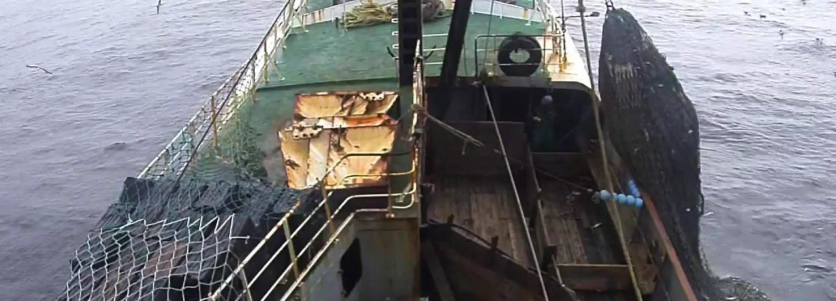

Slide 11
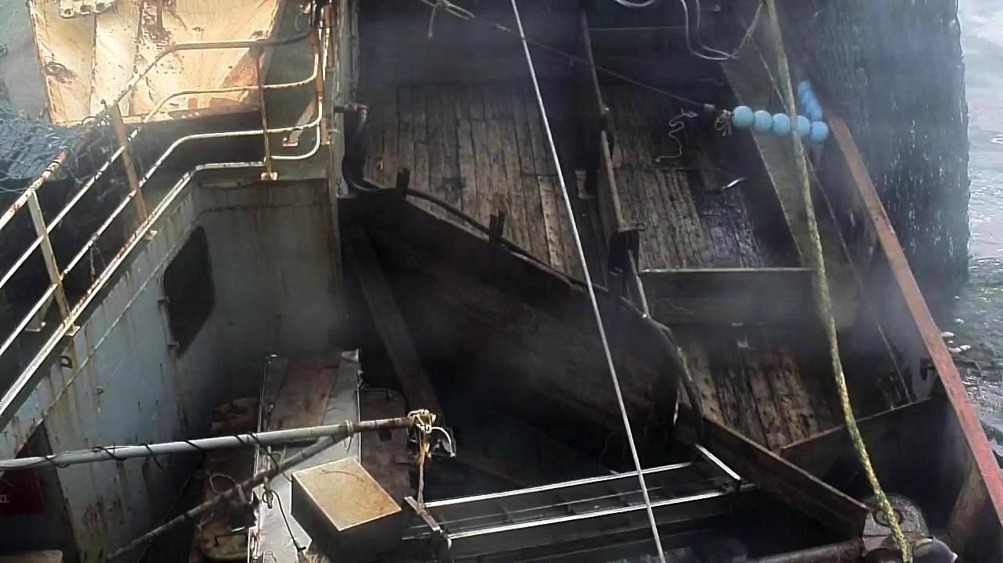

Slide 12


